Slide 1


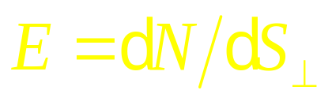
§9.2 电通量 高斯定理
一.电力线（电场线， 线）
1. 电力线
为了直观形象地描述静电场，按下面原则引入电力线：
（1）在电场中画一簇带箭头的
曲线，曲线上任一点的切线方向
代表该点的电场强度方向。切线
顺着箭头方向选取。
（2）在场中各点垂直于电场强度方向作单位面积，让穿过该面积的曲线条数与该点的场强大小在数值上相等。即有：

Slide 2
在静电场中，满足上述两条的有向曲线被称为电力线。
2. 电力线的性质
（1） 起于正电荷或来自无穷远；止于负电荷或伸向无穷远；
（2） 电力线是非闭合曲线；
（3） 任何两条电力线不相交。
3. 典型带电体的电力线
+

Slide 3
+
+
+
+
+
+
+
+
+
+
+
+
+
+

Slide 4


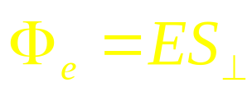

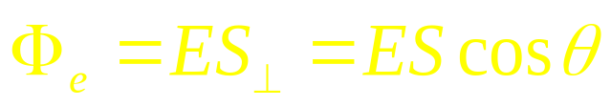
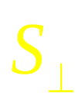

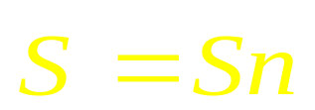
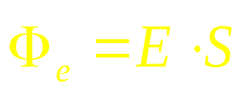
二.电通量
穿过任意曲面 S 的电力线条数称为穿过该面的电通量。
1. 穿过均匀场中平面的电通量
穿过 面的电通量：
穿过 面的电通量与穿过
面的电通量相等：
θ
θ
定义有向曲面：
上面两种情况可统一表为标积的形式：

Slide 5

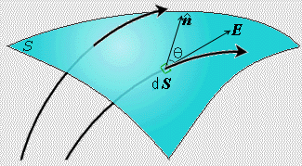

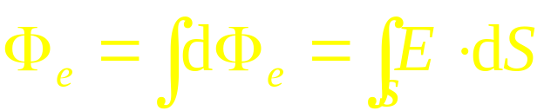

2. 穿过非均匀场中任意曲面的电通量
在任意曲面上取面元 ，穿过它的电通量为：
3. 穿过任意闭合曲面的电通量
对闭合曲面，按习惯规定一律取外法线。
在电磁学中，所有闭合曲面被统称为高斯面。

Slide 6

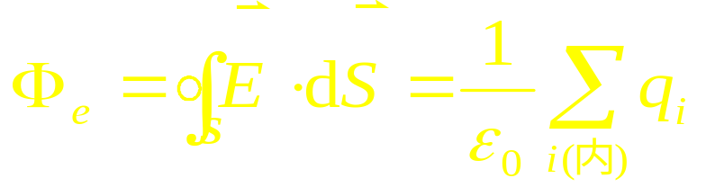
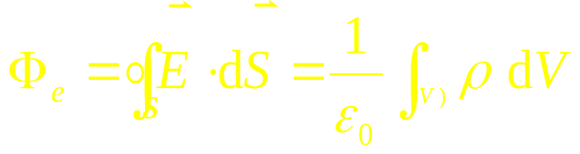
三.高斯定理
1. 高斯定理
真空中的任何静电场中，穿过任一高斯面的电通量，在数值上等于该曲面内电荷的代数和乘以 。这一结果叫静电场的高斯定理。
高斯定理的数学形式为：
（不连续分布的源电荷）
（连续分布的源电荷）

Slide 7
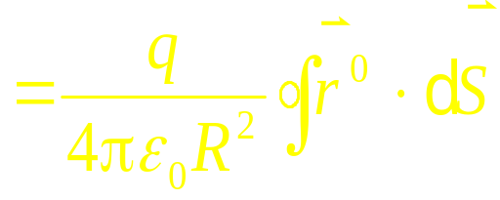
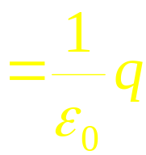
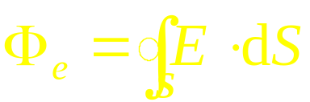

2. 对高斯定理的理解
（1）点电荷、球对称高斯面
+q
（2）点电荷、任意高斯面
根据电通量定义，只要 q 在高斯面内，则穿过任意闭合曲面的电通量都相同，且都等于：
若q 不在高斯面内， 则进入、穿出的电力线条数相同，且进入的电
+q

Slide 8

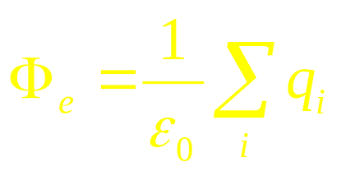
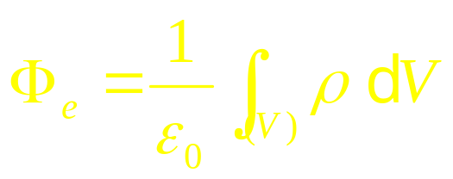

通量为负，穿出的通量为正，即有：
+q
S₁
（3）点电荷系、任意高斯面
S₂
S
电通量显然满足可加性：
（4）连续电荷、任意高斯面
说明
（1） 是所有电荷产生的，Φ_{e} 只与高斯面内电荷有关。
（2）高斯定理反映了静电场的有源性，它的源就是电荷。

Slide 9





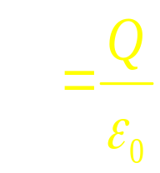

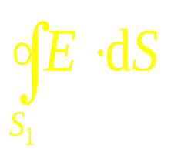
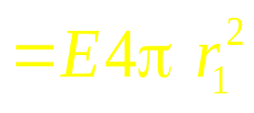

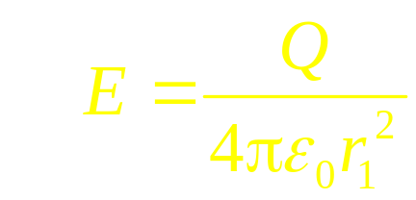
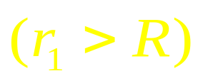
四. 高斯定理的应用
例
（例9.7）均匀带电球面，总电量为Q，半径为R 。
求
电场强度分布。
解
由对称性分析容易得到：
（1）任一点的场强只能沿径向。
（2）到球心距离相等的点，场强大小必定相等。
对高斯面 ：

Slide 10
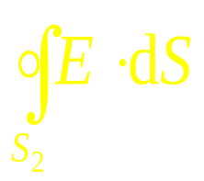
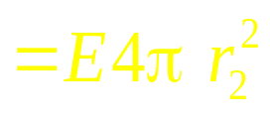


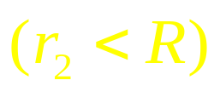
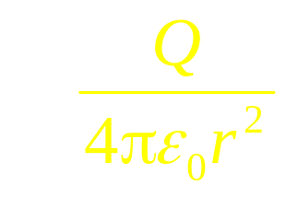

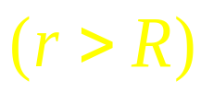

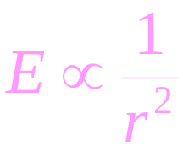



对高斯面 ：
E
外部与点电荷的电场相同。
r
O

Slide 11



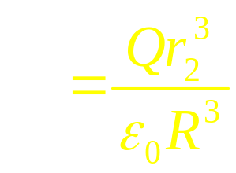
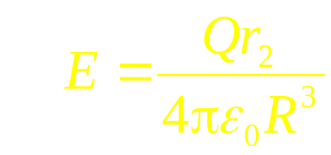
例
（例9.7）均匀带电球体，总电量为Q，半径为R 。
求
电场强度分布。
解
对称性分析与上例同（略）。
对高斯面 ：
对高斯面 ：

Slide 12
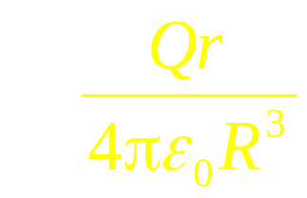


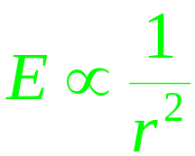
外部与点电荷的电场相同。
E
r
O
R

Slide 13


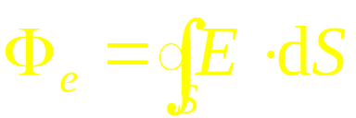
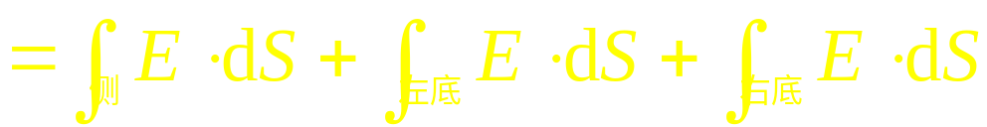

例
（例9.8）已知“无限大”均匀带电平面上电荷面密度为σ 。
求
电场强度分布。
解
电场强度分布具有镜像对称性。
对称性分析表明，场强与带电平面垂直，两侧的场强方向相反；到带电平面距离相等的点，场强大小相等。
选取一个柱形圆柱形高斯面，其两个端面与带电平面平行，侧面与带电平面垂直。则有：

Slide 14
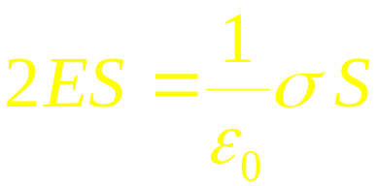
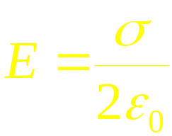
根据高斯定理有：
E_{x}
x
O
例
已知无限大平板电荷体密度为 ρ ，厚度为 d 。
ρ
求
电场场强分布。
解
对称性分析与上例同（略）。
高斯面的选取也与上例同。穿过该高斯面的电通量为：
d
S

Slide 15
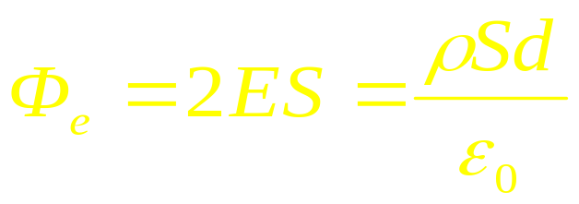
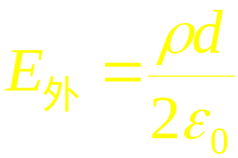
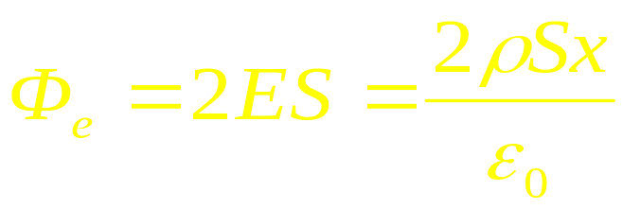
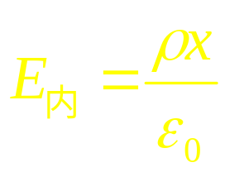
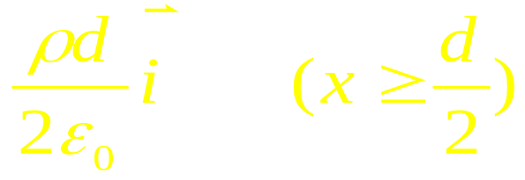

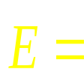
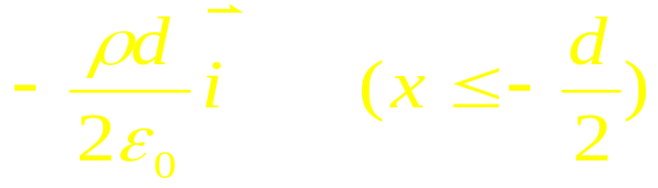
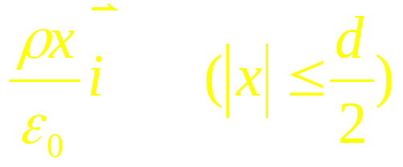
x
将上述高斯面的两个端面取在带电平面内，如右图所示。则有：
S
d
E_{x}
x
O

Slide 16
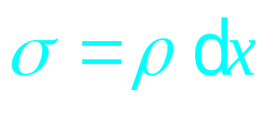
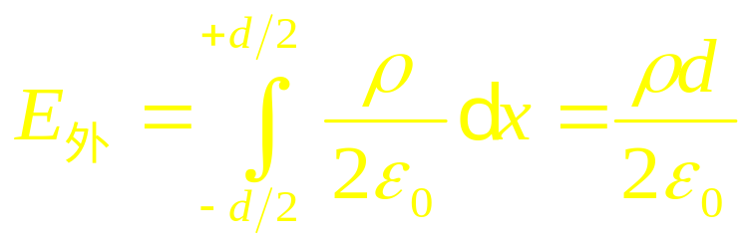
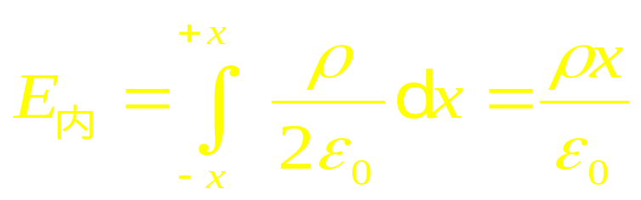
此例若用叠加法求解会更容易。
将带电平面分割成一系列厚度为 dx 的薄平板，薄平板的电荷面密度为 ：
x
X
d

Slide 17



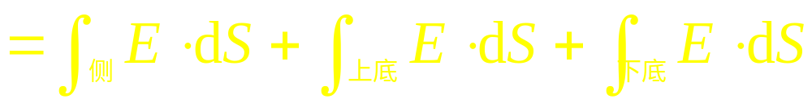
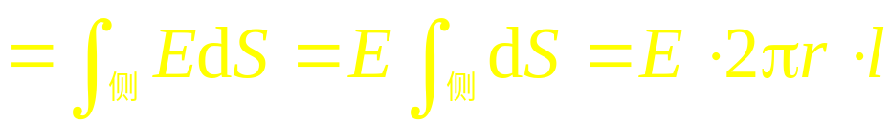
例
已知“无限长”均匀带电直线的电荷线密度为 λ 。
求
距直线 r 处一点 P 的电场强度。
解
电场分布具有轴对称性。
过 P 点作一个以带电直线为轴，
以 l 为高的圆柱高斯面 S ：
r
P
l
根据高斯定理得：

Slide 18
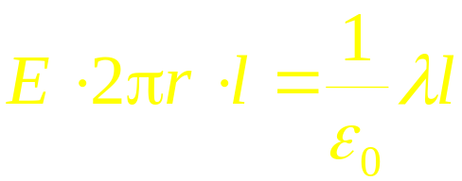
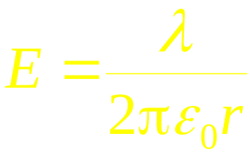

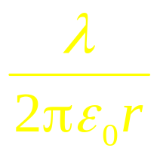



E
r
O
同理可得：
（1）均匀带电柱面的场：
（2）均匀带电柱体的场：

